Slide 1
Análise comparativa do efeito Compton com raios-γ e raios-X
Cristine Kores e Jessica Niide
Professora Elisabeth Yoshimura

Slide 2
O Efeito Compton
O efeito Compton consiste no espalhamento de fótons pela sua interação com um material.

Slide 3
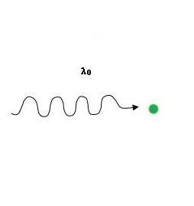
O Efeito Compton
O efeito Compton consiste no espalhamento de fótons pela sua interação com um material.

Slide 4
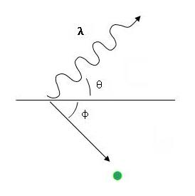
O Efeito Compton
O efeito Compton consiste no espalhamento de fótons pela sua interação com um material.

Slide 5
O Efeito Compton
Fótons incidentes de comprimento de onda λ interagem com elétrons “livres” do alvo, cedendo parte da sua energia ao elétron. Os fótons reemitidos possuem comprimento de onda λ’ e são espalhados por um ângulo θ.

Slide 6
O Efeito Compton
A relação entre o ângulo de espalhamento e a energia do fóton espalhado é:

Slide 7
O Nosso Experimento
Vamos analisar e comparar o efeito Compton com dois aparatos distintos, para fótons incidentes de raios-γ e raios-X.

Slide 8
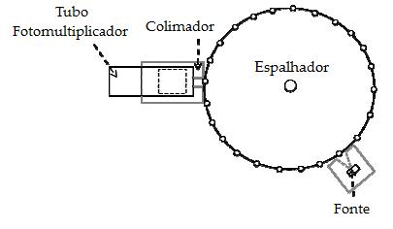
O Nosso Experimento : Raios-γ
Montagem

Slide 9
O Nosso Experimento : Raios-γ
Calibração com Cs¹³⁷, Na²² e Ba¹³³
Cs¹³⁷ : 662keV
Na²² : 511keV
Ba¹³³ : 356keV e 302keV

Slide 10
O Nosso Experimento : Raios-γ
Tomada de dados
Fonte de Cs¹³⁷ : fótons de 662keV
Espalhador de alumínio
Ângulos de espalhamento: 30⁰, 45 ⁰, 60 ⁰, 75 ⁰ e 90 ⁰
Cada aquisição é feita durante 20 minutos

Slide 11
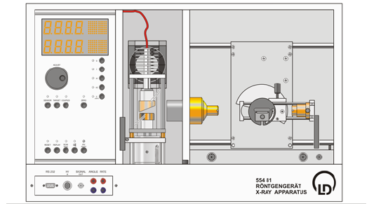
O Nosso Experimento : Raios-X
Montagem

Slide 12
O Nosso Experimento : Raios-X
Calibração
Com este aparelho, utilizaremos energias entre 10keV e 35keV

Slide 13
O Nosso Experimento : Raios-X
Tomada de dados
Energia escolhida de 35keV
Ângulos de espalhamento: 30⁰, 45 ⁰, 60 ⁰, 75 ⁰ e 90 ⁰
Tempo de aquisição: será determinada por tentativa com o aparelho, preferencialmente até 5 minutos de medição

Slide 14
Dificuldades
Raio-γ | Raio-X
Medidas demoradas | Tempo de uso do detector limitado
Imprecisão na posição | Energia dos fótons “restrita”
Presença de ruído

Slide 15
Referências
Apostila de interação da radiação com a matéria (http://web.if.usp.br/ifusp/files/Apostila_interacao_da_radiacao_com_a_materia_L.pdf)
Manual do aparelho de raio-X (http://web.if.usp.br/labdid/sites/web.if.usp.br.labdid/files/LD_Instru_de_uso.pdf)

